Slide 1
RECOVERY-studien
Utbildning för ansvariga prövare i EU
V2.0 2024-12-03

Slide 2
Ämnen
Den lokala ansvariga prövarens roll
Utbildning och delegering
Identifiering och inbjudan av potentiella deltagare
Informerat samtycke
Randomisering
Uppföljning
Säkerhetsrapportering
Protokollavvikelser
Prövarpärmen

Slide 3
Struktur för RECOVERY-studien
Leverantör av prövningsläkemedel
(för prövningsläkemedel som inte levereras av LCC)
Forskningsstyrning, etik och säkerhet
(Sponsorns kontor)
Styrkommitté
Oberoende
dataövervakningskommitté
Centralt samordningskontor (CCO)
Universitetet i Oxford
Regionalt samordningskontor
(RCC, en per region)
EU RCC = Ecraid
RCC
RCC
RCC
Lokalt kliniskt centrum (LCC, ”klinik”)
LCC
LCC
LCC
LCC
LCC

Slide 4
Den ansvariga prövarens roll på lokalt kliniskt center
Behöver vara kvalificerad genom utbildning, vidareutbildning och erfarenhet för att åta sig ansvaret för att på ett korrekt sätt genomföra prövningen
Ansvarar för att genomföra prövningen i enlighet med protokollet på kliniken, inklusive översyn av andra medlemmar i prövningsgruppen
Ska vara medveten om, och följa, god klinisk praxis och tillämpliga förordningar (inom EU: Förordningen om kliniska prövningar (förordning (EU) nr 536/2014)
Enligt specifikationerna i protokollet genomförs RECOVERY i enlighet med principerna i standarden ICH-GCP

Slide 5
ICH-GCP:s principer
Kliniska prövningar ska genomföras i enlighet med de etiska principer som har sitt ursprung i Helsingforsdeklarationen och som överensstämmer med GCP (god medicinsk praxis) och tillämpliga lagkrav.
Innan en prövning startas ska förutsägbara risker och obehag vägas mot den förväntade nyttan för den individuella försökspersonen och samhället. En prövning får endast startas och fortsätta om de förväntade fördelarna motiverar riskerna.
Försökspersonernas rättigheter, säkerhet och välbefinnande beaktas och ges företräde framför alla forskningens och samhällets intressen.
Den tillgängliga icke-kliniska och kliniska informationen om prövningsläkemedlet ska vara tillräcklig för att stödja den föreslagna kliniska prövningen.
Kliniska prövningar ska vara vetenskapligt sunda och beskrivas i ett tydligt och detaljerat protokoll.
En prövning ska genomföras i enlighet med protokollet som godkänts av den institutionella granskningsnämnden/oberoende etikkommittén.
Den medicinska vården som ges till, och de medicinska besluten som tas för, försökspersonerna ska alltid vara en kvalificerad läkares eller, när nödvändigt, en kvalificerad tandläkares ansvar.
Varje person som är inblandad i genomförandet av en prövning ska vara kvalificerad genom utbildning, vidareutbildning och erfarenhet för att kunna genomföra sina uppgifter.
Frivilligt lämnat informerat samtycke ska inhämtas från varje försöksperson innan deltagande i den kliniska prövningen.
All klinisk prövningsinformation ska dokumenteras, hanteras och lagras på ett sätt som möjliggör korrekt rapportering, tolkning och verifiering. Denna princip gäller alla handlingar som det hänvisas till i denna riktlinje, oberoende av medietypen som används.
Information som kan användas för att identifiera försökspersoner ska skyddas med hänsyn till sekretess- och konfidentialitetsreglerna enligt gällande lagstiftning.
Prövningsläkemedel ska tillverkas, hanteras och lagras i enlighet med god tillverkningssed (GMP). De ska användas enligt det godkända protokollet.
System med förfarande som säkerställer kvaliteten hos varje aspekt av prövningen ska implementeras. Prövningsaspekterna som är grundläggande för att säkerställa skydd av mänskliga försökspersoner och tillförlitligheten hos prövningsresultaten ska vara i fokus för sådana system.

Slide 6
Utbildning och delegering
Den ansvariga prövaren måste utbildas i relevanta aspekter av GCP
Utöver denna utbildning för ansvariga prövare ska ansvariga prövare fullfölja utbildning inom följande ämnen:
Prövningens bakgrund och mål
Inhämtande av informerat samtycke
Randomisering
Specifika utbildningsmoduler för prövningsläkemedel (i EU: Influensabehandling och behandling av samhällsförvärvad lunginflammation)
Även om den ansvariga prövaren ansvarar för alla prövningsrelaterade aktiviteter på sin klinik, måste inte hen tillhandahålla alla sådana aktiviteter

Slide 7

Utbildningsdokumentation
Utbildningsmodulerna kan levereras vid initieringsbesök på kliniken, eller via utbildningsmaterial på prövningens webbplats
Om personalen deltar i initieringsbesök på kliniken (SIV) kommer deras utbildningsdokumentation att uppdateras av prövningsgruppen
Om personalen genomgår onlineutbildning måste de dokumentera detta genom att fylla i det relevanta utbildningsbekräftelseformuläret på webbplatsen
Dokumentation gällande utbildningen skickas med e-post till personalen och den ansvariga prövaren
Detta kommer även att dokumenteras i prövningens administrationssystem, vilket används av Ecraid-teamet för att skapa en utbildningslogg för varje klinik
Utbildningsloggarna skickas regelbundet till den ansvariga prövaren och kan även skickas på begäran

Slide 8
Delegeringslogg
Den ansvariga prövaren ansvarar för att säkerställa att medlemmarna i hans/hennes prövningsgrupp har fullföljt den utbildning som är relevant för deras roll
Delegerade uppgifter ska dokumenteras i delegeringsloggen för uppgifter och sparas i prövarpärmen
6 uppgifter är fastställda, varav samtliga kräver särskilda utbildningsmoduler:
Lämplighet – bedöm patientens lämplighet för prövningen (i diskussion med patientens behandlande läkare) 1) Lämplighet för influensajämförelser kräver utbildningen Influensabehandling 2) Lämplighet för jämförelse av samhällsförvärvad lunginflammation kräver utbildningen Behandling av samhällsförvärvad lunginflammation | Samtycke – Förklara prövningen, besvara frågor och fylla i formuläret för informerat samtycke med deltagare eller dennas representant 3) Samtycke för influensajämförelser kräver utbildningarna Bakgrund, Samtycke och Influensabehandling 4) Samtycke för jämförelse av samhällsförvärvad lunginflammation kräver utbildningarna Bakgrund, Samtycke och Behandling av samhällsförvärvad lunginflammation | 5) Randomisering – Ange deltagardetaljer i randomiseringssystemet och randomisera deltagaren. Kräver utbildningen Randomisering 6) Uppföljning – Fyll i elektroniska försökspersonsformulär för uppföljning och biverkningsformulär. Kräver utbildningen Uppföljning

Slide 9
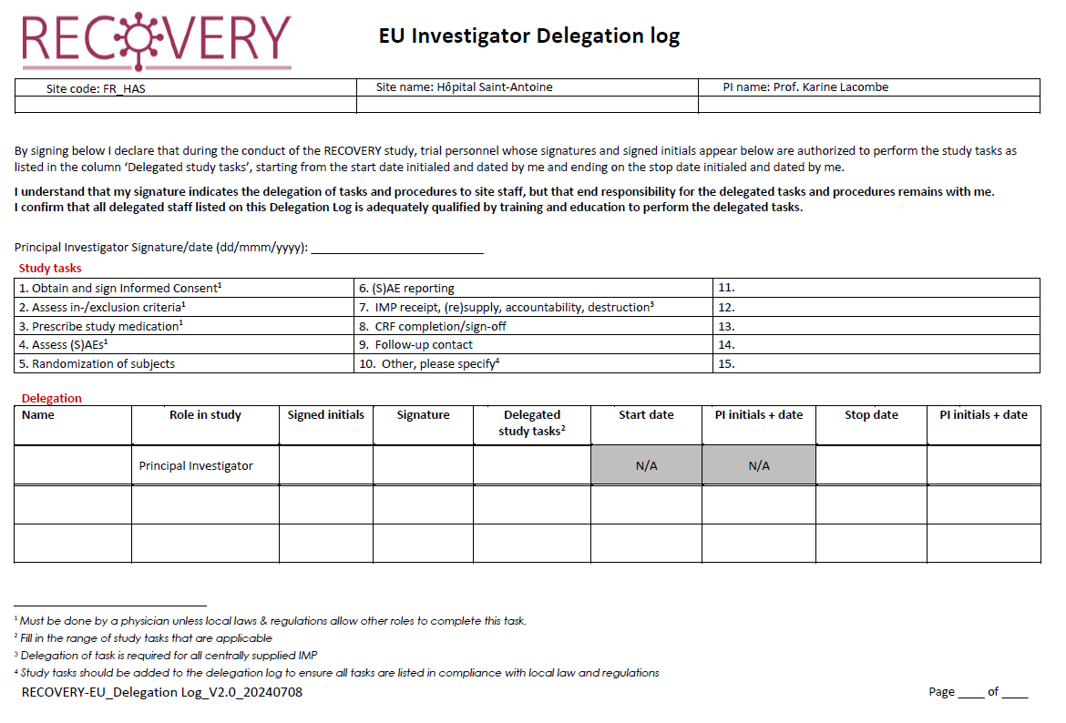
Delegeringslogg
Personal ska läggas till i delegeringsloggen innan de utför de aktuella uppgifterna
En kopia ska delas med Ecraid innan aktivering på kliniken och loggen kommer att granskas vid övervakningsbesöken
Efter initiering på kliniken behöver Ecraid inte meddelas om ändringar i loggen och uppdaterade versioner av loggen behöver inte skickas till Ecraid

Slide 10
Identifiering och inbjudan
Den ansvariga prövaren ska säkerställa att det finns ett förfarande på kliniken för att identifiera potentiella deltagare
Till exempel regelbunden granskning av medicinska inskrivningar med samhällsförvärvad lunginflammation eller influensa, eller länk till laboratorisk influensatestning
Bibehållande av rekrytering är ett bra sätt att säkerställa kvaliteten vid kliniken eftersom personalen får förbättrad kunskap om förfarandet och antalet fel minskar

Slide 11
Informerat samtycke
Skriftligt informerat samtycke krävs för alla patienter innan några prövningsspecifika förfaranden utförs
Samtyckesformuläret kan undertecknas av
Patienten
Ett vittne (om patienten inte har kapacitet eller fysisk möjlighet att skriva under), eller
Ett juridiskt ombud (om patienten inte har kapacitet)
Detaljer tillhandahålls i utbildningsmodulen Informerat samtycke i EU

Slide 12
Randomisering
Lämplighetsbedömning ska utföras av en medicinskt kvalificerad person med lämplig utbildning och kunskap om prövningsläkemedel (och kontraindikationer).
Denna bedömning ska göras i diskussion med patientens behandlande läkare och dokumenteras i journalen.
Randomisering kan genomföras av medlemmar i prövningsgruppen (inte nödvändigtvis personen som inhämtade samtycket eller bedömde lämpligheten).
Personen som fyller i randomiseringsfomuläret måste ha genomgått den prövningsspecifika utbildningen för detta ämne och ska bekräfta att samtycke har inhämtats.
En tillförlitlig metod för informerande av deltagarens behandlande läkare om randomiseringstilldelning(ar) måste utvecklas

Slide 13
Uppföljning
Den ansvariga prövaren ska utse personer med lämplig utbildning (inklusive prövningsspecifik utbildning i detta ämne) som kommer att förses med konton på OpenClinica för att fylla i formulär för uppföljning
Den ansvarig prövaren ansvarar för att säkerställa att klinikpersonalen har åtkomst till relevanta medicinska journaler vid ifyllande av sådana formulär

Slide 14
Säkerhetsrapportering
RECOVERY-protokollet kräver att allvarliga biverkningar som den ansvariga prövaren ”med skälig möjlighet” tror har samband med prövningsläkemedlet/prövningsläkemedlen ska rapporteras
Andra allvarliga biverkningar behöver inte rapporteras
Definitionen ”allvarlig” biverkning:
Dödlig eller livshotande
Medför sjukhusvård eller förlängd sjukhusvård
Orsakar bestående eller betydande invaliditet/funktionsnedsättning
Förorsakar en medfödd anomali eller missbildning
Annan viktig medicinsk incident enligt den ansvariga prövarens bedömning

Slide 15
Säkerhetsrapportering
För att en incident ska anses vara en biverkning krävs (enligt Europakommissionens ”CT-3”-riktlinjer) ”att det finns en skälig möjlighet till ett orsakssamband mellan incidenten och prövningsläkemedlet. Det betyder att det finns fakta (bevis) eller argument som tyder på ett orsakssamband.”
Allvarliga biverkningar som tros relatera till studieläkemedlet (misstänkta allvarliga biverkningar) ska rapporteras inom 24 timmar efter att den ansvariga prövaren fått kännedom om dem
Det kan underlätta att diskutera biverkningar med CCO/RCC för att säkerställa att tillräcklig information tillhandahålls för att stödja fortsatt rapportering (till tillsynsmyndigheter, etikkommittén etc.)
Kontaktuppgifter: till CCO finns på webbplatsen för det relevanta landet

Slide 16
Säkerhetsrapportering
CCO kommer att bedöma incidentens grad av ”förutsedd” mot referenssäkerhetsinformationen för prövningsläkemedlet
Om den anses ”oförutsedd” kommer CCO att rapportera misstänkta oförutsedda allvarliga biverkningar
All information om misstänkta oförutsedda allvarliga biverkningar i RECOVERY finns tillgänglig för ansvariga prövare på prövningswebbplatsen (uppdateras kvartalsvis)
Alla medlemmar i prövningsgruppen måste informera den ansvariga prövaren omedelbart om de får kännedom om eventuella problem som kan utgöra en fara för försökspersonernas hälsa och säkerhet, och den ansvariga prövaren måste omedelbart meddela CCO om de håller med om denna bedömning

Slide 17
Protokollavvikelser
Den ansvariga prövaren kan få kännedom om potentiella protokollavvikelser eller kanske det regionala koordineringscentret (RCC) identifierar sådana från information mottagen från kliniken
Alla potentiella protokollavvikelser ska rapporteras till RCC (e-post recovery@ecraid.eu) där dessa dokumenteras och granskas för fastställande av vidare åtgärder
Den ansvariga prövaren kan ombes fylla i en filanteckning för att dokumentera protokollavvikelsen och eventuella korrigerande och förebyggande åtgärder

Slide 18
Prövarpärmen
RECOVERY EU-prövarpärmindex ska användas för att organisera prövarpärmen
De flesta prövningsdokumenten finns tillgängliga på webbplatsen, och dessa behöver inte dupliceras i pappersversionen av prövarpärmen
Andra dokument kommer antingen att sparas i den fysiska prövarpärmen, eller sparas på andra tydligt dokumenterade säkra platser
Om dokumenten i prövarpärmen lagras elektroniskt måste de vara tillgängliga närhelst detta behövs, och dokumentversionshistoriken måste tydligt framgå (om tillämpligt)

Slide 19
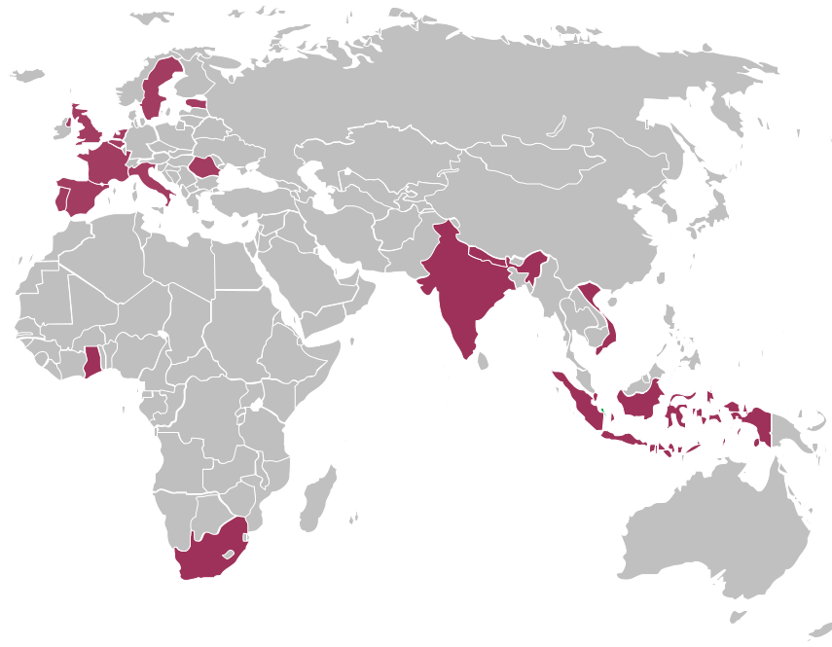
Tack!
Tack för att du är en del av RECOVERY-samarbetet!

